Slide 1
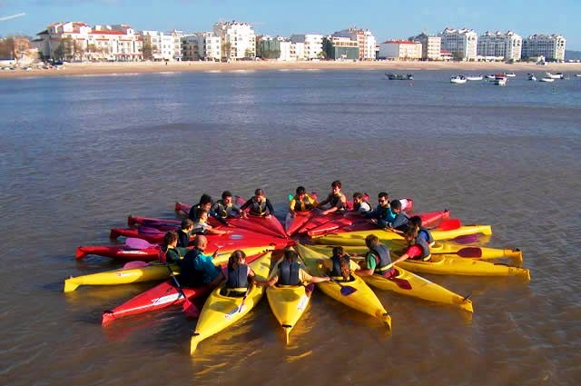
Normas Básicas
de Funcionamento
de um CFD
de Canoagem
CANOAGEM
Francisco Silva / Pedro Reis

Slide 2
Neste “Guia de Terreno” ficam registados os principais procedimentos adotados num CFD de Canoagem.
Resultam da experiência acumulada ao longo de váriosanos de realização das atividades náuticas de Canoagem, Vela e Windsurf em S. Martinho do Porto e Setúbal.
CANOAGEM
Francisco Silva / Pedro Reis

Slide 3
“Quem vai ao mar,
Avia-se em terra.”
Autor desconhecido
… mas, seguramente, muito sábio.
CANOAGEM
Francisco Silva / Pedro Reis

Slide 4
SEGURANÇA
MATERIAIS
E
INSTALAÇÕES
COMUNICAÇÃO
GUIA DE BOAS PRÁTICAS
CANOAGEM
Francisco Silva / Pedro Reis

Slide 5
Sempre intimamente ligados
Em todas as situações há ligação entre eles
Não se pode abordar um desprezando os outros
Pilares para o sucesso das atividades
Nenhum é mais importante que os outros
SEGURANÇA
MATERIAIS
E
INSTALAÇÕES
COMUNICAÇÃO
CANOAGEM
Francisco Silva / Pedro Reis

Slide 6


Tem que ser SIMPLES
Tem que ser CURTA
Tem que ser OBJETIVA
Tem quer ser, de preferência em simultâneo, PARA TODOS
CANOAGEM
Francisco Silva / Pedro Reis

Slide 7

Informações sobre:
- Materiais a utilizar;
- Procedimentos Técnicos;
- Regras de Segurança.
CANOAGEM
Francisco Silva / Pedro Reis

Slide 8
Informações sobre os procedimentos técnicos
Como entrar no kayak (Embarque)
Como Remar (Pega da Pagaia)
Como controlar a embarcação (Propulsão/retropulsão)
Como agir, quando virar (Naufrágio)
CANOAGEM
Francisco Silva / Pedro Reis

Slide 9
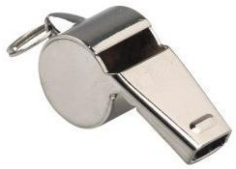
O uso de APITO é obrigatório, para os professores
CANOAGEM
Francisco Silva / Pedro Reis

Slide 10
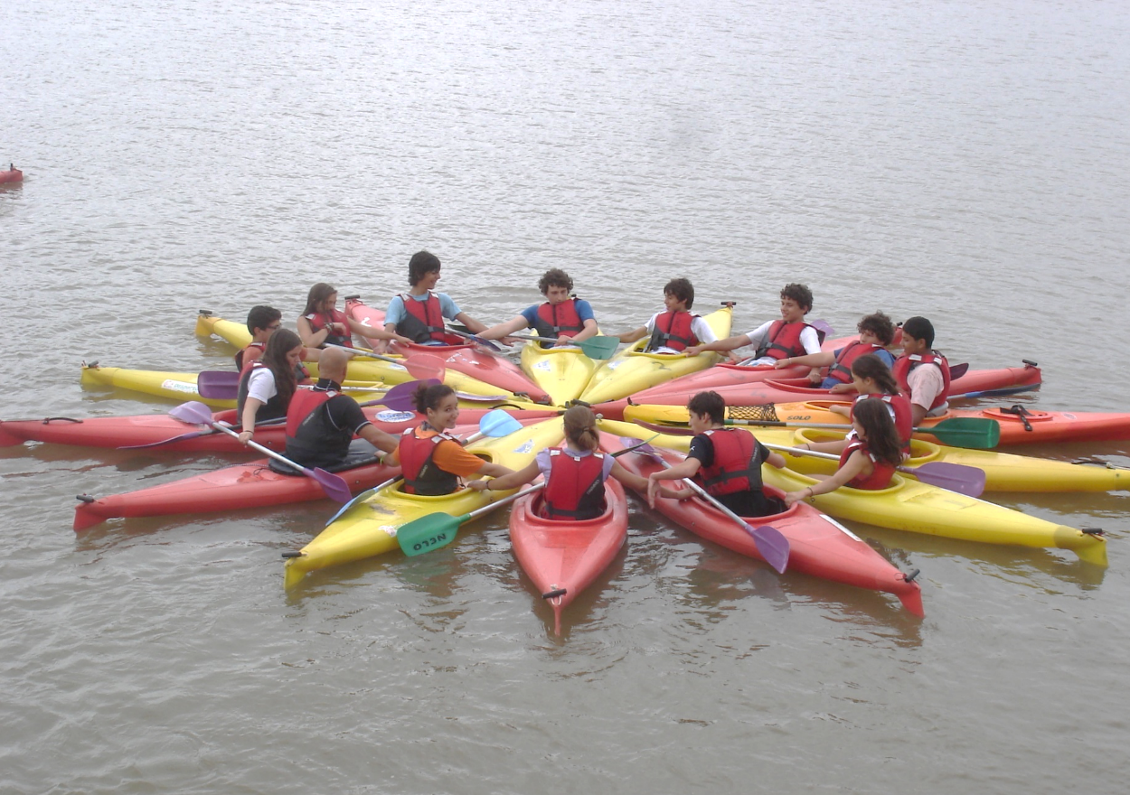
1 apito – Atenção
2 apitos – Aproximar
3 apitos – Iniciar tarefa
CANOAGEM
Francisco Silva / Pedro Reis

Slide 11

Tudo tem um local de arrumação.
Kayaks
Pagaias
A preparação e transporte fazem parte da atividade
Preparar os materiais
Atividade concluída
Arrumar nos respetivos locais
Coletes
Transportar as embarcações
Transportar de regresso
Lavar os materiais
CANOAGEM
Francisco Silva / Pedro Reis

Slide 12
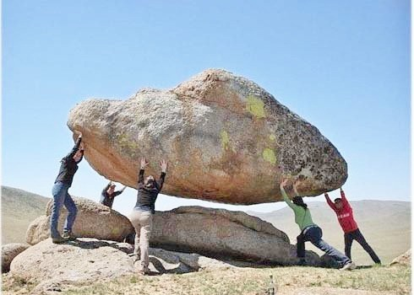
Com ajuda tudo se torna fácil:
2 a 2 é o ideal.
CANOAGEM
Francisco Silva / Pedro Reis

Slide 13
Nº de participante corresponde ao respetivo equipamento?
Estão 2 alunos junto de cada 2 kayaks
Todos têm colete adequado ao seu tamanho?
SE SIM
PODEMOS INICIAR O TRANSPORTE PARA A ZONA DE EMBARQUE
CANOAGEM
Francisco Silva / Pedro Reis

Slide 14
ANTES DE CADA ATIVIDADE
Consultar tabelas de marés
(hora da maré cheia)
Verificar as condições do vento
(direção e velocidade)
Verificar o estado do mar
(ondulação e correntes)
SEGURANÇA
CANOAGEM
Francisco Silva / Pedro Reis

Slide 15
Se vento de terra
Evitar atividades junto da barra
Se vento norte forte e/ou com rajadas
Evitar afastar para lá do ancoradouro
Se maré baixa <0.8m
Evitar as rochas junto ao cais
ATIVIDADE CONDICIONADA
SEGURANÇA
CANOAGEM
Francisco Silva / Pedro Reis

Slide 16
Com Nevoeiro
Com Trovoada
CANCELAR
ATIVIDADE NA ÁGUA
SEGURANÇA
CANOAGEM
Francisco Silva / Pedro Reis

Slide 17
SEGURANÇA
Respeitar sempre as advertências referidas na licença atribuída pelo Capitão do Porto, para a realização de atividades náuticas.
CANOAGEM
Francisco Silva / Pedro Reis

Slide 18
COMPETÊNCIA AQUÁTICA
SEGURANÇA
COMPROMISSO
Documento dos E.E. declarando que os alunos sabem nadar.
TESTE
Exercício critério: mergulhar, nadar 20m, retirar o colete, mergulhar, passar por baixo de um kayak e regressar.
SURPRESA
Naufrágio surpresa provocado pelos Professores.
CANOAGEM
Francisco Silva / Pedro Reis

Slide 19
Destacados pela cor da Pagaia (Vermelha)
Um sempre à frente
Outro sempre atrás
SEGURANÇA
PROFESSORES
CANOAGEM
Francisco Silva / Pedro Reis

Slide 20
Entre os participantes aplica-se sempre:
SEGURANÇA
Principio da solidariedade:
. Independentemente do nível dos praticantes ou da atividade que se realize, quando alguém se encontra em dificuldades, interrompe-se a tarefa e presta-se auxílio.
CANOAGEM
Francisco Silva / Pedro Reis

Slide 21
SEGURANÇA
RESGATES
AUTORRESGATE
Todos aprendem e sabem aplicar.
MANOBRA H
Em pares conseguem recuperar um kayak após naufrágio.
MANOBRA EM T
Individualmente, conseguem recuperar um kayak após naufrágio.
CANOAGEM
Francisco Silva / Pedro Reis

Slide 22
SEGURANÇA
Afixado no placard exterior do Clube Náutico
Gravado nos Telemóveis de todos os Professores
CANOAGEM
Francisco Silva / Pedro Reis

Slide 23
Porque…
“Mais vale prevenir que remediar.”
CANOAGEM
Francisco Silva / Pedro Reis
Provérbio Português

Slide 24
Obrigado pela vossa atenção!
CANOAGEM
Francisco Silva / Pedro Reis

